Slide 1
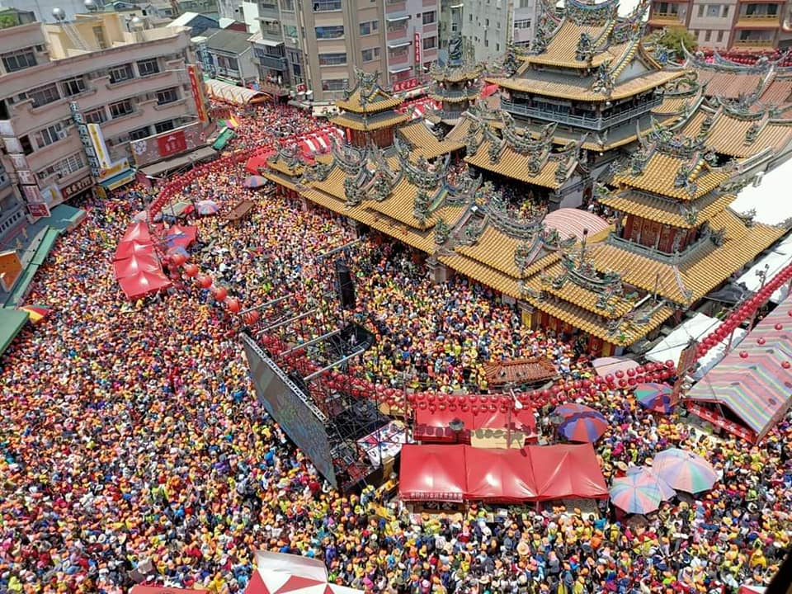
瘋媽祖不忘求道 悟見講
圖片翻自網路照片

Slide 2
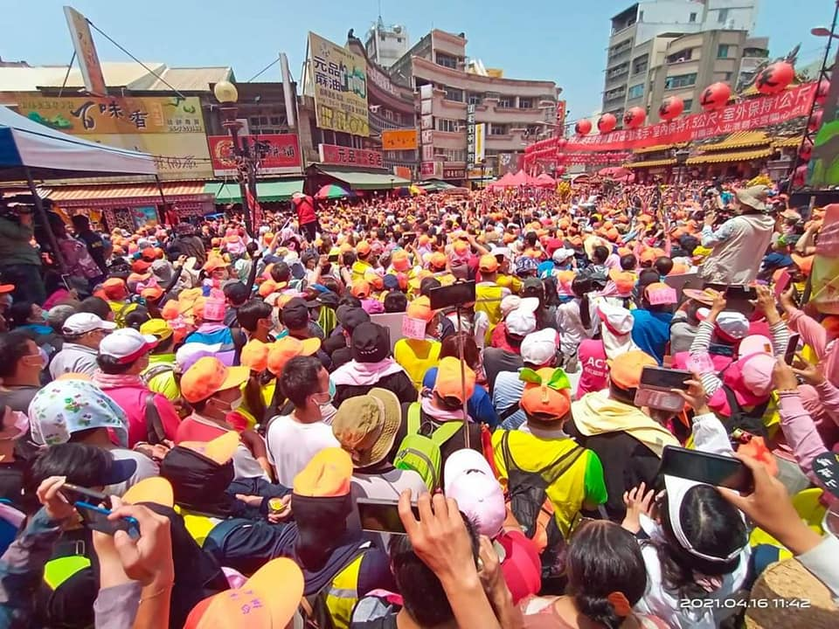
瘋媽祖不忘求道 悟見講
圖片翻自網路照片

Slide 3
瘋媽祖不忘求道 悟見講
一、媽祖進香大盛會
台灣掀起媽祖朝聖，謂「瘋媽祖」，媽祖氣天神未求道，以盲引盲，理天阿彌陀彿看不下去，特批此訓來喚醒眾生，勿「瘋媽祖」，免得不知求道，斷了慧命 。
阿彌陀佛訓文如下

Slide 4
瘋媽祖不忘求道 悟見講
阿彌陀如來慈訓
三月瘋媽祖 滿街都是人 人隨神轎走 鞭炮兩側響
若神能庇佑 那倒也無妨 如果是迷信 路豈非枉走
神尚未明白 眾生更是癡 若還不醒悟 便是輪迴種

Slide 5
瘋媽祖不忘求道 悟見講
阿彌陀如來慈訓
地獄不枉收 皆收地獄客 意識若作用 即是地獄魂
鬼神本愚昧 眾生亦如是 人身雖已得 奈何皆枉生
不在今生渡 何日渡吾身 媽祖仍未悟 弟子更愚癡

Slide 6
瘋媽祖不忘求道 悟見講
阿彌陀如來慈訓
時日已不多 當明真自我 莫當過路客 靈魂去複返
常走輪迴路 萬勿怪無常 眼前極樂境 非佛不得知
宇宙是自己 其他皆是迷 一盲引眾盲 相率入火坑

Slide 7
瘋媽祖不忘求道 悟見講
阿彌陀如來慈訓
若能真明白 眾生頓時無 勸君莫再瘋 媽祖在等汝
昔日師渡徒 來日徒渡師 若再瘋媽祖 希望就全無
當知真自己 妙元真心是 若能真參透 如來便是我

